Slide 1
LA DONNA NEL 900

Slide 2
Istruzioni per l’utilizzo
Permette di tornare alla home
Permette di avanzare alla diapositiva successiva
Permette di tornare alla diapositiva precedente
Quando non troverai nessuna di queste forme per avanzare basterà fare un clic con il mouse

Slide 3
DIRITTO AL VOTO
IMPORTANZA DELLA DONNA NELLA FAMIGLIA
LA DONNA
LA DONNA NELLA POLITICA
LA DONNA NEL MONDO DEL LAVORO

Slide 4
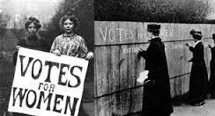
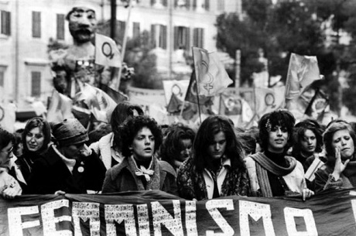
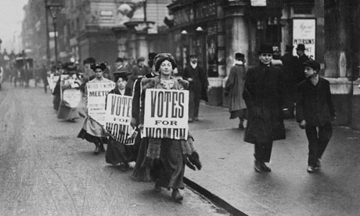
DIRITTO AL VOTO
Nel 1903 un nuovo disegno di legge che prevedeva l'estensione del diritto di voto anche alle donne fu firmato dal repubblicano Roberto Mirabelli e discusso nel giugno 1904 e nel dicembre 1905. Ma il voto non venne concesso alle donne. Si intensificarono comunque le richieste del voto femminile.
Nel 1928 ci fu la cancellazione totale del diritto di voto (maschile e femminile) e infine nel 1945 fu sancito il suffragio universale.

Slide 5
Importanza della donna nella famiglia
La seconda metà del '900, grazie alla rapida trasformazione della società italiana, ha visto un mutamento dell’identità femminile e del ruolo sociale della donna.
La vita quotidiana della casalinga resta gravata da una serie di faticosi impegni poco o per nulla riconosciuti e la cultura resta comunque imbevuta di valori.
La donna è vista come soggetto in grado di ridare valore e emozioni agli affetti familiari. Le donne, negli anni ’50, sembrano però ancora prigioniere in uno spazio angusto dove si muovono tra una scarsa conoscenza della propria sessualità e una vita di coppia in cui l’adulterio femminile venne ancora visto come un peccato più grave rispetto a quello dell’uomo.
Nel Codice di Famiglia del 1865 le donne non avevano il diritto di esercitare la tutela sui figli legittimi

Slide 6
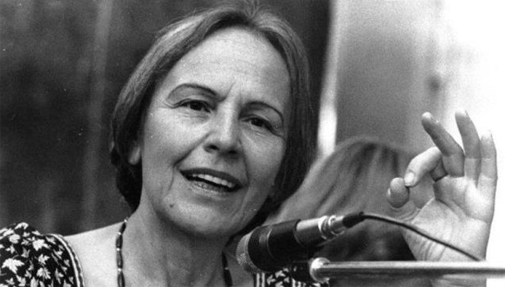
La donna nella politica
Non erano ammesse ai pubblici uffici.
Le donne, se sposate, non potevano gestire i soldi
guadagnati con il proprio lavoro, perché ciò spettava al marito.
Nell’Italia unita le donne vennero quindi escluse dal godimento dei diritti politici
Nel 1951 viene nominata la prima donna in un governo
Nel 1961 sono aperte alle donne la carriera nel corpo diplomatico e in magistratura.

Slide 7
LA COSTITUENTE
Il 2 giugno 1946 il suffragio universale e l’esercizio dell’elettorato passivo portarono per la prima volta in Parlamento anche le donne.
Si votò per il referendum istituzionale tra Monarchia o Repubblica e per eleggere l’Assemblea costituente che si riunì in prima seduta il 25 giugno 1946 nel palazzo Montecitorio.
Su un totale di 556 deputati furono elette 21 donne: 9 della Democrazia cristiana, 9 del Partito comunista, 2 del Partito socialista e 1 dell’Uomo qualunque
Tutte ,con il loro impegno e le loro capacità, segnarono l’ingresso delle donne nel più alto livello delle istituzioni rappresentative. Donne fiere di poter partecipare alle scelte politiche del Paese nel momento della fondazione di una nuova società democratica.
Per la maggior parte di loro fu determinante la partecipazione alla Resistenza . Con gradi diversi di impegno e tenendo presenti le posizioni dei rispettivi partiti, spesso fecero causa comune sui temi dell’emancipazione femminile, ai quali fu dedicata, in prevalenza, la loro attenzione.
La loro intensa passione politica le porterà a superare i tanti ostacoli che all’epoca resero difficile la partecipazione delle donne alla vita politica.

Slide 8
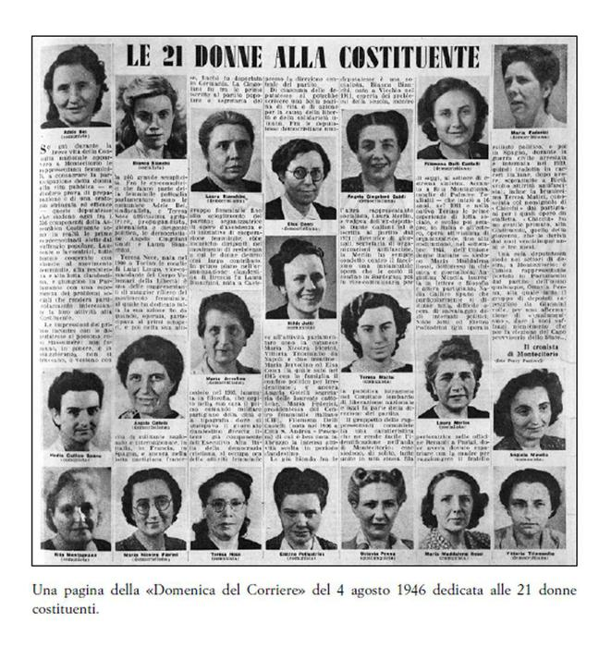
Filomena Delli Castelli
Angiola Minella
Leonilde Iotti
M. Maddalena Rossi
Teresa NoceLongo
Maria Nicotra Fiorini
Angelina Livia Merlin
Maria De Unterrichter
Maria Federici
Elisabetta Conci
Togliatti
Laura Bianchini
Ottavia Penna Buscemi
Bianca Bianchi
Nadia Gallico Spano
Adele Bei
Teresa Mattei
Jervolino
Rita Montagnana
Angela M. Guidi Cingolani
Vittoria Titomanlio
Elettra Pollastrini
Angela Gotelli

Slide 9
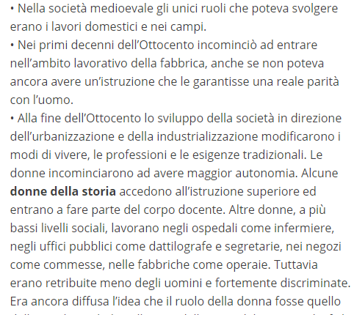
La donna nel mondo del lavoro

